Slide 1
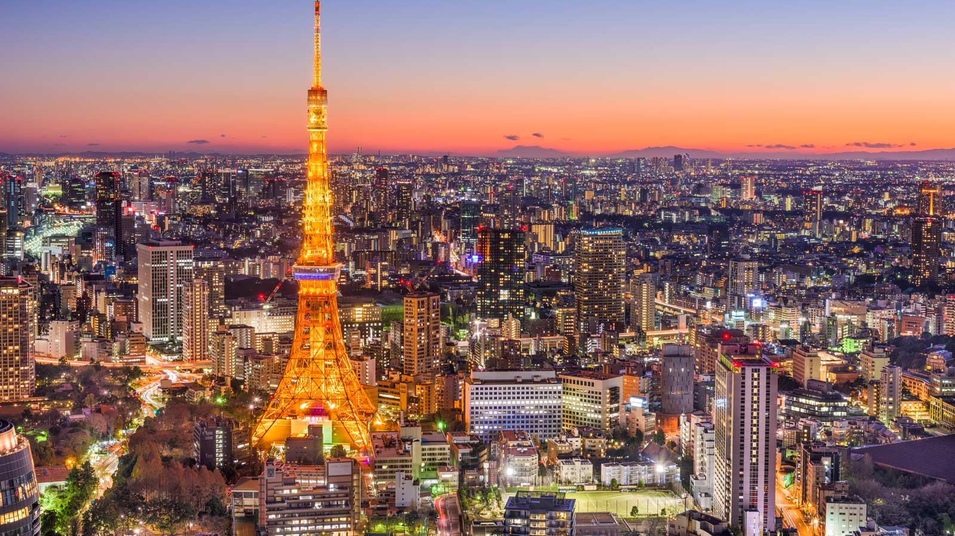
Imago Onderzoek
Tokyo

Slide 2
Imago Onderzoek
Review websites
Blogs
Economische artikelen

Slide 3

Imago Tokyo
Doelgroepen
Bedrijven
Toeristen
Inwoners

Slide 4
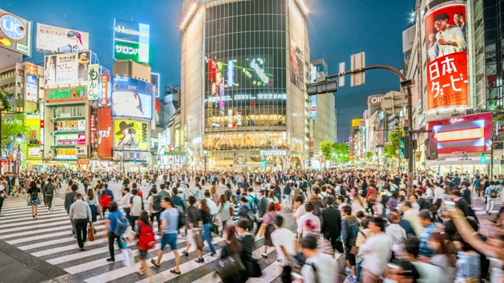
Doelgroep: Bedrijven
Kleine markt (vergeleken met china/US)
Bedrijf opstarten duurt lang
1 locatie nodig (greater Tokyo)
Veilig
Goedkoop

Slide 5
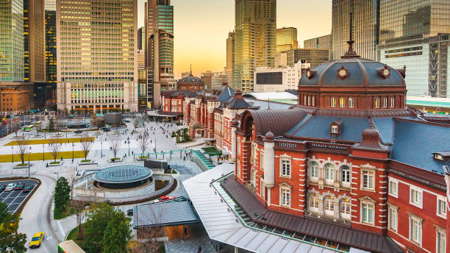
Doelgroep: Toeristen
Groot
Vereist veel planning
Schoon
Vriendelijke inwoners
Eten
Goed bereikbaar

Slide 6
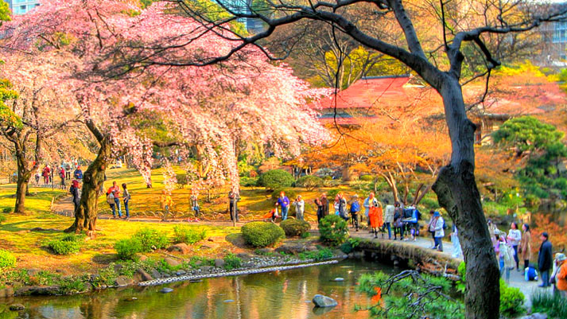
Doelgroep: Inwoners
Geen tekorten
Lastige taal
Groot
Weinig vrienden
Weinig baan kansen

Slide 7
Bronnen
https://www.internations.org/tokyo-expats/guide/living-short
https://www.expatarrivals.com/asia-pacific/japan/tokyo/pros-and-cons-moving-tokyo
https://www.timeout.com/tokyo/city-life/your-guide-to-living-in-tokyo
https://coralcap.co/2019/09/why-tokyo-is-a-great-place-to-startup/?lang=en#:~:text=Tokyo%20is%20a%20great%20place%20to%20startup.,heart%20of%20Japan%27s%20startup%20ecosystem
https://www.expatolife.com/living-in-tokyo/
https://theforeignrational.com/2021/06/08/top-5-downsides-of-living-in-tokyo-as-a-foreign-white-guy/
https://www.transitionsabroad.com/listings/living/articles/living-in-tokyo-japan-culture-shock.shtml
https://www.quora.com/What-is-your-review-of-Tokyo

